Slide 1
Brändäys, Tuotemerkin rakentaminen

Slide 2
Tavoitteet ja päämäärät
Tämän moduulin päätteeksi:
Ymmärrät brändäämisen merkityksen yrityksen kokonaiskuvassa
Teoreettinen pohja
Luot brändin myyntityökaluksi (”brändi myy“)
Sovellat teoreettista pohjaa käytännön harjoituksiin
Brändin ylläpitoon liittyvät toiminnat
Myynninedistäminen, kyselylomakkeet, yleisön reaktiot, jatkuva brändin rakentaminen

Slide 3
Sisältö
Osio 1
Osio 2
Osio 3
Osio 4
Esittely
Analyysi markkinoillemenosta
Kilpailuanalyysi
Logon luominen

Slide 4
Sisältö
Osio 5
Osio 6
Osio 7
Identiteetin luominen
Esittely asiakkaalle
Viimeistely

Slide 5
Osio 1 - Esittely
Brändääminen:
brändin luomisen, levittämisen ja rakentamisen prosessi
miten ja mitä brändi viestii
tuotemerkin arvo, laatu ja imago mahdollisten asiakkaiden mielissä
Kuvaannollisesti sanottuna, jos tehdas, jossa valmistat tuotteitasi palaa, ainoa asia, jonka voit pelastaa, on tuotemerkkisi vahvuus
Brändäys on prosessi, jossa annetaan merkitys tietylle organisaatiolle, yritykselle, tuotteille tai palveluille luomalla ja muokkaamalla brändi kuluttajien mielissä. Se on strategia, jonka organisaatiot ovat suunnitelleet auttaakseen ihmisiä tunnistamaan ja näkemään brändinsä nopeasti ja antaakseen heille syyn valita heidän tuotteensa kilpailijoiden tuotteiden sijaan selventämällä, mitä kyseinen brändi on ja mitä se ei ole.

Slide 6
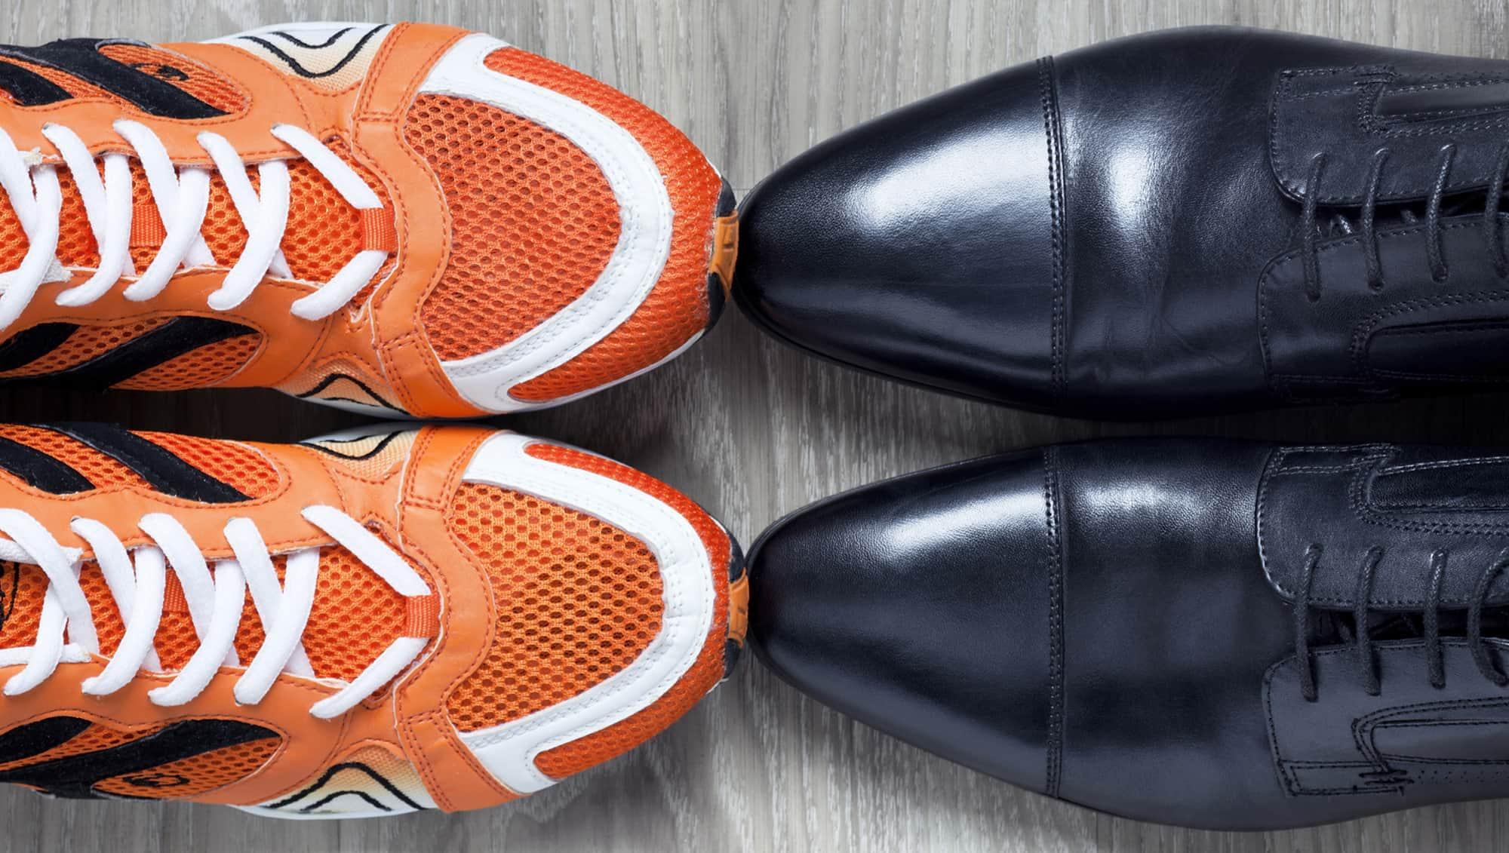
Osio 2 – Markkinoille menon analyysi
Brändäysstrategia - auttaa sinua tunnistamaan selkeästi brändisi - mitä se ilmentää, tarjoaa ja miltä se näyttää, ja se auttaa luomaan ainutlaatuisen brändin äänen, persoonallisuuden ja brändi-identiteetin, joka auttaa sinua tavoittamaan tietyn kohdeyleisösi merkityksellisillä tavoilla.
Briefing - yleiskatsaus siitä, mitä brändisi on ja mitä se ei ole. Brändin esittelyn tulisi sisältää seuraavaa:
1. Vision asettaminen - Pitkän ja lyhyen aikavälin tavoitteet brändillesi.
2. Toiminta-ajatus- Yleiskatsaus siitä, miten aiot saavuttaa visiosi.
3. Brändilupaus- Ratkaisut ja odotukset, jotka välität asiakkaille ja potentiaalisille asiakkaille.
4. Brändiarvot- Ydinarvo, jonka ympärille brändisi rakentuu. Rehellisyys, laatu ja ympäristöystävällisyys ovat vain joitakin esimerkkejä.
5. Kohdeyleisö- Ketä haluat palvella.
6. Brändin asemointi/USP(Unique Selling Proposition) - Syy, miksi asiakkaiden tulisi valita brändisi muiden sijaan.
7. Avainkilpailijat- Brändit, jotka todennäköisimmin saavat asiakkaasi puolelleen, vaikka ne eivät olisikaan suoranaisia kilpailijoita.
8. Kilpailuetu- Olosuhteet tai tilanteet, joiden ansiosta tuotemerkkisi voi tarjota parempia tai halvempia ratkaisuja.
9. Brändin ääni- Brändisi viestintätyyli. Sanat, kielenkäyttö, tunnelma (hauska, persoonallinen, humoristinen...).
10. Brändikulttuuri- Sisäisen ympäristön periaatteet, toimintasäännöt ja työetiikka.

Slide 7
Osio 2 – Markkoinille menon analyysi
Brändin ymmärtäminen - Brändit eroavat tuotteista siten, että brändit ovat "sitä, mitä kuluttajat ostavat", kun taas tuotteet ovat "sitä, mitä konsernit/yritykset valmistavat". Se on emotionaalisten ja toiminnallisten assosiaatioiden kasautuma. Brändi on lupaus siitä, että tuote toimii asiakkaan odotusten mukaisesti. Se muokkaa asiakkaiden odotuksia tuotteesta. Niillä on yleensä tavaramerkki, joka suojaa niitä muiden käytöltä. Brändi antaa erityistä tietoa organisaatiosta, tavarasta tai palvelusta ja erottaa sen muista markkinoilla olevista. Brändi antaa varmuuden ominaisuuksista, jotka tekevät tuotteesta tai palvelusta ainutlaatuisen. Vahva brändi on keino saada ihmiset tietoisiksi siitä, mitä yritys edustaa ja mitä se tarjoaa.
Liiketoimintamalli - on kehys, jonka avulla löydetään järjestelmällinen tapa vapauttaa organisaation pitkän aikavälin arvo, tuottaa arvoa asiakkaille ja saada arvoa rahanmuodostusstrategioiden avulla. Liiketoimintamalli on kokonaisvaltainen kehys, jonka avulla voidaan ymmärtää suunnittelua ja testata liiketoimintaoletuksia markkinoilla.

Slide 8
Osio 3 - Kilpailuanalyysi
1. . Kohdeyleisösi ja kilpailijasi - ennen kuin voit luoda yritysbrändin, sinun on ymmärrettävä nykyiset markkinat eli se, keitä potentiaaliset asiakkaasi ja nykyiset kilpailijasi ovat.
On olemassa muutamia tapoja tehdä tämä vaihe :
- Googleta tuote- tai palveluluokkaasi ja analysoi esiin tulevat suorat ja epäsuorat kilpailijat.
- Tarkista asiakkaisiisi liittyvät aliredditit ja kuuntele niiden keskusteluja ja tuotesuosituksia.
- Juttele ihmisten kanssa, jotka kuuluvat kohdemarkkinoihisi, ja kysy heiltä, miltä tuotemerkeiltä he ostavat tuotteitasi.
- Tutustu asiaankuuluviin sosiaalisen median tileihin tai sivuihin, joita kohdeyleisösi seuraa ja joille se on vastaanottavainen.
- Käy ostoksilla verkossa tai offline-tilassa ja hanki tuntumaa siihen, miten asiakkaasi selaisivat ja ostaisivat tuotteita.
Kun teet tutkimusta, merkitse muistiin:
- Ketkä ovat asiakkaitasi, joille voisit helpoimmin myydä.
- Ketkä ovat kilpailijoitasi - markkinoilla vakiintuneita ja tunnettuja tuotemerkkejä.
- Miten asiakkaasi puhuvat ja mistä he puhuvat - heidän kiinnostuksen kohteensa ja kieli, jolla he niitä ilmaisevat.
2. Kilpailuanalyysin teoreettinen perusta - saadun tiedon resurssit.
3. Suoran kilpailun ja toimittajien välisen kilpailun määrittäminen.

Slide 9
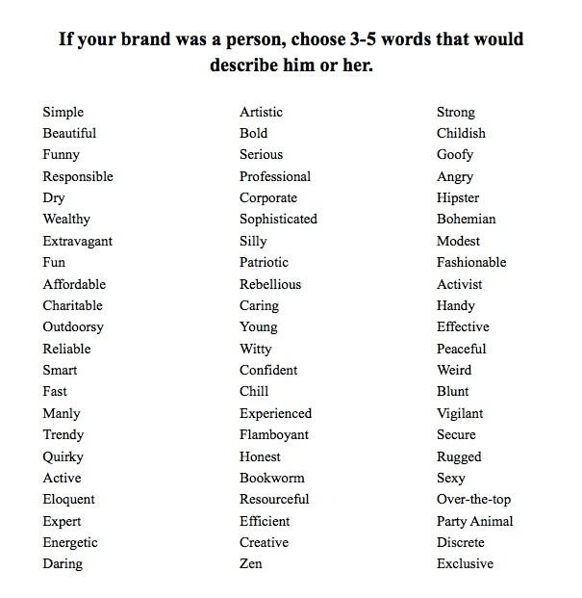
Osio 4 – Logon luominen
Valitse painopisteesi ja ominaisuutesi - Et voi luoda brändiäsi siten, että se on kaikkea kaikille, etenkään alussa.
On tärkeää löytää oma painopistealueesi ja antaa sen vaikuttaa kaikkiin muihin brändin osiin sitä rakentaessasi.
Sinun on ensin tiedettävä:
Mikä on asemasi? Yksi tai kaksi riviä, jotka osoittavat, että olet markkinoilla. Tämä ei ole jotain, mitä laitat verkkosivuillesi tai käyntikorttiisi, vaan se auttaa sinua vastaamaan oikeisiin kysymyksiin brändistäsi ja auttaa luomaan brändisi tunnuslauseen. Lausumasi tulisi kuulua jotakuinkin näin...
Tarjoamme [TUOTE/PALVELU] [KOHDE MARKKINOILLE] [ARVOPROSITIO].
Toisin kuin [VAIHTOEHTO], me [AVAINEROTTAJA].
Esimerkiksi: Tarjoamme retkeilijöille vesipulloja, joiden avulla he voivat nauttia nesteitä ja vähentää samalla hiilijalanjälkeään. Toisin kuin muut vesipullomerkit, istutamme puun jokaista ostamaasi pulloa kohden.

Slide 10
Osio 4 –Logon luominen
2. Mitä sanoja liittäisit brändiisi? Kuvittele brändisi henkilönä. Millainen hän olisi? Millainen persoonallisuus vetoaisi asiakkaisiisi? Tämä auttaa määrittelemään äänesi sosiaalisessa mediassa ja kaiken luovan materiaalisi sävyn, sekä visuaalisen että kirjallisen. Esimerkiksi miten luoda uusi brändi on syöttää kolmesta viiteen adjektiivia, jotka kuvaavat sitä, millainen brändi voisi miellyttää yleisöäsi.
3. Mitkä kielikuvat tai käsitteet kuvaavat brändiäsi? Brändi-identiteettisi ajatteleminen vertauskuvana tai sen personoiminen voi auttaa sinua tunnistamaan yksilölliset ominaisuudet, joita haluat sillä olevan. Tämä voi olla ajoneuvo, eläin, julkkis, urheilujoukkue, mikä tahansa - kunhan sillä on mielessänne näkyvä mainekuva, joka herättää sellaisen tunnelman, jonka haluat brändinne synnyttävän. Jos esimerkiksi haluat perustaa brändisi yrittäjille, voit käyttää lähtökohtana pesukarhua: Ne ovat sinnikkäitä selviytyjiä, jotka tekevät mitä tahansa menestyäkseen. Jos brändi-identiteettisi olisi eläin, mikä eläin se olisi ja miksi se on mielestäsi kyseisen eläimen kaltainen?

Slide 11
Osio 4 –Logon luominen
Valitse yrityksesi nimi - "Ruusu, jolla olisi mikä tahansa muu nimi, tuoksuisi silti yhtä suloiselta. Mutta Nike toisella nimellä nähtäisiin harvemmin jaloissa." Shakespeare ( jotakuinkin)
Brändi-identiteettisi persoonallisuus, toiminta ja maine antavat nimelle merkityksen markkinoilla. Yrityksesi nimi on siis luultavasti yksi ensimmäisistä suurista sitoumuksista, jotka sinun on tehtävä. Se vaikuttaa tuotemerkkisi logoon, verkkotunnukseen, markkinointiin ja tavaramerkin rekisteröintiin, jos päätät käyttää sitä reittiä (on vaikeampaa rekisteröidä tavaramerkkiä yleisille tuotenimille, jotka kuvaavat kirjaimellisesti sitä, mitä myyt). Ihannetapauksessa haluat liikkeen nimen, jota on vaikea jäljitellä ja vielä vaikeampi sekoittaa markkinoilla jo toimiviin toimijoihin. Voit käyttää toiminimigeneraattoriamme ideoidaksesi nimiä tai kokeilla yhtä (tai yhdistelmää) seuraavista lähestymistavoista:
Keksi sana, kuten Pepsi.
Muotoile sana, joka ei liity asiaan, kuten Apple tietokoneille.
Käytä vihjailevaa sanaa tai metaforaa, kuten Buffer.
Kuvaile kirjaimellisesti (varoitus: helppo jäljitellä), kuten The Shoe Company.
Muokkaa sanaa poistamalla kirjaimia, lisäämällä kirjaimia tai käyttämällä latinankielisiä päätteitä, kutenTumblr (Tumbler) tai Activia.
Luo lyhenne pidemmästä nimestä, kuten HBO (Home Box Office).
Yhdistä kaksi sanaa: Pinterest (pin + interest) tai Snapple (snappy + apple).

Slide 12
Osio 4 – Logon luominen
Kirjoita iskulauseesi - Tarttuva iskulause on kiva ominaisuus - jotain lyhyttä ja kuvaavaa, jota voit käyttää sloganina sosiaalisen median biossa, verkkosivuston otsikossa, käyntikorteissa ja missä tahansa muualla, missä sinulla on vain vähän sanoja, joilla voit tehdä suuren vaikutuksen.
Muista, että voit aina vaihtaa iskulauseesi, kun löydät uusia markkinointikeinoja - Pepsi on käyttänyt yli 30 iskulausetta viime vuosikymmeninä.
Hyvä iskulause on lyhyt, mieleenpainuva ja tekee vahvan vaikutuksen ja lisää brändin tunnettuutta. Seuraavassa on muutamia tapoja lähestyä oman sloganin kirjoittamista:
Panosta omaan väitteeseesi. Death Wish Coffee "Maailman vahvin kahvi"
Tee siitä metafora. Redbull: "Redbull antaa siivet."
Omaksu asiakkaidesi asenne. Nike: "Just do it."
Hyödynnä merkkejä. Cards Against Humanity: "Bilepeli kamalille ihmisille."
Kirjoita riimi. Folgers Coffee: "Parasta aamussasi on Folgers kupissasi."
Kuvaile sitä kirjaimellisesti. Aritzia: "Naisten muotiputiikki".
Kokeile slogan maker -ohjelmaa ideoiden ideoimiseksi tai käytä asemointilausuntoasi luodaksesi potentiaalisia yhden rivin sanoja kuvaamaan yritystäsi. .

Slide 13
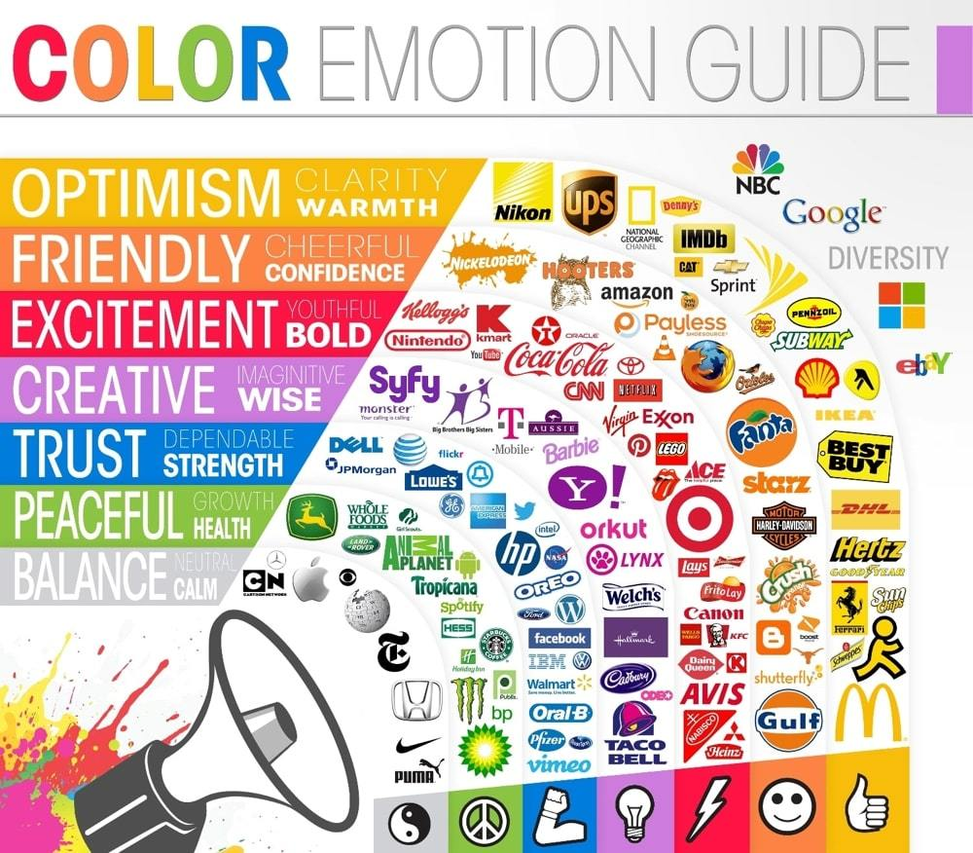
Osio 4 –Logon luominen
Hyödynnä käytännössä yrityksestä saatuja tietoja
Valitse brändisi ulkoasu (värit ja fontti) - Kun olet päättänyt nimen, sinun on mietittävä brändisi ulkoasua – sitä, miltä brändisi visuaalisesti näyttää – värit ja tekstiasettelut.
Tästä on hyötyä, kun alat tehdä omaa verkkosivustoa..
Värien valitseminen
Värit eivät ainoastaan määrittele brändisi ulkoasua, vaan ne myös välittävät tunteen, jonka haluat viestiä, ja auttavat sinua tekemään siitä johdonmukaisen
kaikessa toiminnassasi. Haluat valita värit, jotka erottavat sinut suorista kilpailijoistasi, jotta kuluttajat eivät hämmenny.
Väripsykologia ei ole täsmällistä tiedettä, mutta se auttaa tekemään valintoja, etenkin kun kyse on brändilogon väristä.
Tämä infografiikka tarjoaa hyvän yleiskatsauksen tunteisiin ja mielleyhtymiin, joita eri värit yleensä herättävät.

Slide 14
Osio 4 – Logon luominen
Fonttien valitseminen
Pidä se yksinkertaisena. Valitse korkeintaan kaksi fonttia, jotta vältät kävijöiden hämmennyksen: yksi otsikoille ja yksi runkotekstille (tämä ei koske fonttia, jota saatat käyttää brändilogossasi). Voit käyttää Font Pairia selataksesi laajasta valikoimasta fontteja, jotka sopivat hyvin yhteen.
suunnittele brändisi logo ( etsi logonluontiohjelmisto). Se on loppujen lopuksi yrityksesi kasvot. Ihannetapauksessa haluat luoda brändisi logolla, joka on ainutlaatuinen, tunnistettava ja skaalautuva, jotta se toimii kaikenkokoisissa kohteissa (tämä jätetään usein huomiotta).
Mieti kaikkia paikkoja, joissa brändisi logon on oltava.
Jos esimerkiksi Instagram-avatarisi on tekstilogo, sitä on lähes mahdotonta lukea. Helpottaaksesi elämääsi luo brändilogostasi neliön muotoinen versio, jossa on kuvake-elementti, joka pysyy tunnistettavana myös pienemmässä koossa.
Sovella koko yrityksessäsi - Brändäyksen soveltaminen koko yrityksessäsi antaa sille yhtenäisen bränditarinan. Bränditarina edustaa sitä, millainen yrityksesi on ja mitä se edustaa. Se luo pohjan jokaiselle vuorovaikutukselle, jota asiakkaat käyvät tuotemerkkisi kanssa, niin myymälässä kuin verkossa.

Slide 15
Osio 5- Identiteetin luominen
Brändi-identiteetti on peräisin organisaatiosta, eli organisaatio on vastuussa siitä, että se luo erottuvan tuotteen, jolla on ainutlaatuiset ominaisuudet. Se on tapa, jolla organisaatio pyrkii yksilöimään itsensä. Se edustaa sitä, miten organisaatio haluaa, että se nähdään markkinoilla. Organisaatio viestii identiteetistään kuluttajille brändäys- ja markkinointistrategioidensa avulla. Brändi on ainutlaatuinen identiteettinsä ansiosta. Brändi-identiteetti sisältää seuraavat elementit: brändin visio, brändikulttuuri, asemointi, persoonallisuus, suhteet ja esittelyt. Brändi-identiteetti on nippu henkisiä ja toiminnallisia mielikuvia, jotka liittyvät brändiin. Mielikuvat eivät ole "ostosyitä", mutta ne tarjoavat tuttuutta ja erottautumista, jota ei voi toistaa. Näihin mielikuviin voi kuulua tunnusmelodia (esimerkiksi Britannia "ting-ting-ta-ding"), tavaramerkkivärit (esimerkiksi Pepsin sininen väri), logo (esimerkiksi Nike), slogan (esimerkiksi Applen slogan on "Think different") jne.
Brändi-identiteetti on kokonaisvaltainen ehdotus/lupaus, jonka organisaatio antaa kuluttajille. Brändi voidaan mieltää tuotteeksi, persoonallisuudeksi, arvomaailmaksi ja asemaksi kuluttajien mielissä. Brändi-identiteetti on kaikki se, millaisena organisaatio haluaa brändiä pidettävän. Se on tiettyyn yritykseen, tuotteeseen, palveluun tai henkilöön liittyvä ominaisuus. Se on tapa ilmaista brändi ulkoisesti maailmalle.

Slide 16
Osio 5 – Identiteetin luominen
Brändi-identiteetti on brändin erottuvat elementit (esimerkiksi tavaramerkin väri, logo, nimi, symboli), jotka yksilöivät ja erottavat brändin kohdeyleisön mielessä. Se on tärkeä keino kasvattaa yrityksen brändiä.
Brändi-identiteetti on kokonaisuus siitä, mitä kaikkea sinä (eli organisaatio) teet. Se on organisaation missio, persoonallisuus, lupaus kuluttajille ja kilpailuedut. Se sisältää kohdemarkkinoiden/kuluttajien ajattelun, tunteet ja odotukset. Se on keino tunnistaa ja erottaa organisaatio toisesta. Organisaatioilla, joilla on ainutlaatuinen brändi-identiteetti, on parempi bränditietoisuus, motivoitunut työntekijätiimi, joka tuntee ylpeyttä työskennellessään hyvin brändätyssä organisaatiossa, aktiivisia ostajia ja yritystyyli. Brändi-identiteetti johtaa brändiuskollisuuteen, brändin suosimiseen, korkeaan uskottavuuteen, hyviin hintoihin ja hyviin taloudellisiin tuottoihin. Se auttaa organisaatiota ilmaisemaan asiakkaille ja kohdemarkkinoille, millainen organisaatio se on. Se vakuuttaa asiakkaille jälleen kerran, että olet se, joka sanot olevasi. Se luo välittömän yhteyden organisaation ja kuluttajien välille. Brändi-identiteetin tulisi olla kestävä. Se on ratkaisevan tärkeää, jotta kuluttajat samaistuvat hetkessä tuotteeseesi/palveluusi.
Brändin identiteetin on oltava futuristinen, eli sen on paljastettava brändille asetetut tavoitteet. Sen tulisi kuvastaa brändin kestäviä ominaisuuksia. Brändi-identiteetti on perustavanlaatuinen keino kuluttajien tunnistamiseen, ja se edustaa brändin erottumista kilpailijoista.

Slide 17
Osio 6 – Esittely asiakkaaalle
1. Aloita logon suunnittelun ohjeistuksesta
Logon esittelyn onnistuminen asiakkaalle alkaa kauan ennen kuin istut alas esittelemään logoa.
Logon esittelyn todellinen salaisuus alkaa ensimmäisissä tapaamisissa asiakkaan kanssa, kun sovitte luovasta tehtävänannosta. Sen jälkeen logon esittelyssä asiakkaalle on kyse siitä, että hänelle näytetään, miten suunnittelemasi logo täyttää vaatimukset, joista sovitte aiemmin prosessin aikana. Seuraavassa kerrotaan, mitä muutamilla logosuunnittelun asiantuntijoilla oli sanottavaa siitä, miten logo esitellään suunnittelutehtävän mukaisesti:
2. Esittele logo henkilökohtaisesti tai videon välityksellä.
Toinen ehdotus logon esittelystä, joka nousi usein esiin asiantuntijaryhmässämme, oli se, että tee logoesittelyt asiakkaille henkilökohtaisesti (tai verkossa), ei sähköpostitse.
Osa logon esittelyn hallintaa on se, että pystyy arvioimaan asiakkaan reaktioita lennossa ja mukautumaan monenlaisiin reaktioihin. Tämä osoittautuu lähes mahdottomaksi, jos logon esittelee sähköpostitse.
Jos käytät aikaa valmistellaksesi logoesityksen, jonka teet "henkilökohtaisesti", osoitat myös, että välität siitä, miten esität logon, ja että uskot lopulliseen logosuunnitteluun.
3. Kerro logosta vaikuttava tarina
Logon esittely asiakkaalle on yhtä lailla tarinankerrontaa kuin ammattimaista esitystaitoa. Itse asiassa tarinalla pääset usein paljon pidemmälle asiakkaan kanssa kuin jäykällä, johtajatyylisellä esityksellä. Tarinasi tulisi esittää yrityksen tai sen asiakkaiden kohtaama ongelma ja se, miten uusi logo ratkaisee monia aiempia ongelmia.

Slide 18
Osio 6 – Esittely asiakkaalle
4. Sisällytä mallit ja tarjoa konteksti
Sen lisäksi, että kerrot tarinan ja näytät, miten logosi ratkaisee asiakkaan ongelman, sinun kannattaa myös opetella esittämään logo asiayhteydessä esittämällä todellisia skenaarioita ja mallinnuksia. Esittelemällä asiakkaan logon todellisissa ympäristöissä (kuten asiakkaan tuotteissa, toimistopaperissa tai mainoksissa) asiakkaasi pystyy todennäköisemmin näkemään esittelemäsi uuden logon vahvuuden.
5. Näytä logon monipuolisuus
Sen lisäksi, että esitellään malliesimerkkejä logon mahdollisista käyttötavoista, on hyödyllistä näyttää, kuinka monipuolinen logo voi olla. Kun opit esittämään logon monin eri tavoin, asiakkaasi näkee, kuinka joustava ja ajaton uusi suunnitelmasi on. Se auttaa häntä näkemään, miksi veloitat logon luomisesta.
6. Keskity yleisöön
Yleisö ei useinkaan ole asiakas, jolle logoa esittelet, vaan hänen asiakkaansa tai päämiehensä. Vaikka voi siis olla houkuttelevaa puhua siitä, kuinka paljon asiakkaasi pitäisi pitää uusista logomalleistasi, on onnistumisen kannalta ratkaisevan tärkeää oppia esittämään logo oikeaa yleisöä silmällä pitäen. Ehkä yhden tärkeimmistä neuvoista antoi logosuunnittelija Ben Mottershead Ben designs -yrityksestä: "Näytä logo aina sellaisena kuin yleisö sen näkisi." Tämä on ehkä yksi tärkeimmistä neuvoista. Tämä tarkoittaa, että kun esittelet mallinnoksia tai korostat uuden logosuunnitelmasi monipuolisuutta, varmista, että korostat uutta logoa tärkeimmän yleisön näkökulmasta: oman asiakkaasi asiakkaan.

Slide 19
Logo on ensimmäinen asia, jonka ihmiset näkevät brändisi symbolina. Se kuvaa sitä, mitä brändisi on, ja välittää brändisi ensisijaisen ajatuksen. Ihmiset tekevät kaikenlaista luovaa työtä tehdäkseen brändilogostaan paremman, mutta kaikki ponnistelut epäonnistuvat, jos joitakin asioita ei oteta huomioon. On määritelty tiettyjä sääntöjä, joita tuotemerkkien on noudatettava, kun ne suunnittelevat yrityksensä logon. s. Olemme laatineet listan, jossa on lueteltu 6 asiaa, jotka on otettava huomioon ennen kuin viimeistelet tuotemerkkisi logon.
Ymmärtääkö yleisösi logosi hyvin?- Olet ehkä suunnitellut kauniin logon, jossa on kaikenlaisia värejä, mutta siinä ei ole mitään järkeä, jos yleisösi ei ymmärrä sitä tai ymmärtää sen väärin jollakin muulla tavalla. Logon on välitettävä brändisi todellinen olemus, ja yleisön on ymmärrettävä se oikein.
Tee siitä yksinkertainen mutta kaunis - Liian monien muotojen ja kontrastivärien lisääminen tekee logosta sekavan. Yleisösi ei ehkä pidä logosta, jonka muotoilu on todella monimutkainen. Pidä se yksinkertaisena ja käytä vähemmän värejä, jolloin yleisö tunnistaa sen helposti, kun se näkee logon uudelleen. Esim. Applen logo on yksinkertainen, ja se viestii heidän ajatuksestaan pitää asiat yksinkertaisina ja kauniina.
Älä käytä liikaa tehosteita - Tehosteet, kuten varjot, viisteet ja kuviot, voivat vaikuttaa houkuttelevilta, mutta ne voivat olla ongelma, kun niitä tarkastellaan eri laitteilla ja formaateissa. Jos käytät efektiä, logo voi näyttää hyvin erilaiselta, kun katsot sitä tietokoneella tai jos katsot sitä painetussa esitteessä.
Osio 7 - Viimeistely

Slide 20
Osio 7 - Viimeistely
Älä käytä värejä miten sattuu - Väriyhdistelmillä on merkitystä, eivätkä ne voi olla pelkkä yksilön valinta. Jotkut väriyhdistelmät merkitsevät rauhallisuutta ja jotkut energiaa. Tätä teoriaa voidaan soveltaa jopa muotoihin, joissa ympyrä merkitsee äärettömyyttä ja kipinän muoto energiaa.
Tee ohjeet logolle - Jos olet nähnyt vaivaa ja luonut logon, varmista, että sitä käytetään oikein. Määrittele ohjeet siitä, missä logoa tulisi käyttää, mikä on oikea väriyhdistelmä CMYK- tai RGB-muodossa, mitä muutoksia logoon voidaan tehdä jne. Ne kaikki on lueteltava asianmukaisesti, jotta voidaan säilyttää yhdenmukaisuus ja perustella logon käyttö.
Tee siitä käyttökelpoinen eri muodoissa - Logon suunnitteleminen eri muotoihin sopivaksi, niin isoon mainostauluun kuin sosiaalisen median sivulle, on välttämätöntä. Sillä pitäisi olla sama vailutus kaikissa muodoissa.
Muista aina, että logo ei ole vain brändisi symboli, vaan se on myös symboli sinulle, joten on tärkeää pitää siitä. Se on yksi harvoista yrityksesi näkyvistä elementeistä ja tuo yrityksen yhden kokonaisuuden alle.

Slide 21
Tiivistelmä
Osio 1
Esittely
Osio 7
Viimeistely
Osio 2
Markkinoille menon analyysi
Osio 6
Esittely asiakkaalle
Osio 3
Kilpailu-
analyysi
Osio 5
Identiteetin luominen
Osio 4
Logon luominen

Slide 22
Itsearviointitesti
Kysymys 1:
Mitä brändäys on?
Kysymys 2 : Mikä ei kuulu markkinoille menon analyysiin?
Kysymys 3: Missä vaiheessa kohdennamme kilpailun ja asiakkaan?
Kysymys 4: Milloin valitsemme painopisteemme ja persoonallisuutemme?
Kysymys 5: Identiteetin luomisen ei pitäisi olla?
Kysymys 6:
Kuinka aloitamme esittelyn asiakkaalle?

Slide 23
Linkkejä
https://www.levosphere.sk/faq/co-je-branding/
https://www.lcca.org.uk/blog/education/history-of-branding/
https://www.dropbox.com/sh/a4l9k9mlzbr3pnd/AADozsSvc8cQ5xfpCnDbgTz1a?dl=0
https://www.thebrandingjournal.com/2015/10/what-is-branding-definition/

Slide 24
Lähteet
https://www.levosphere.sk/faq/co-je-branding/
https://www.lcca.org.uk/blog/education/history-of-branding/
https://en.99designs.pt/blog/design-history-movements/history-of-branding/
https://www.thebrandingjournal.com/2015/10/what-is-branding-definition/
https://www.udemy.com/course/branding-strategy-for-entrepreneurs-and-small-businesses/
https://www.ziflow.com/blog/brand-brief#What_is_a_Brand_Brief?
https://www.managementstudyguide.com/what-is-brand.htm
https://www.shopify.com/blog/how-to-build-a-brand
https://millo.co/tips-on-presenting-logos-to-a-client
https://www.systematixinfotech.com/6-things-look-finalizing-brand-logo/
https://www.columnfivemedia.com/how-to-create-a-brand-style-guide/

